Slide 1
Exercício HTML – Site Pizzaria (HTML + CSS)
Criar um site para uma Pizzaria, conforme modelo.
Deverá conter DIV´s com no mínimo:
DIV cabeçalho e Menu (logo/nome e menu de navegação)
DIV Meio (informações pizzaria)
Div rodapé (contato, endereço e telefones)
OBS: Utilizar logo e imagens adequadas ao tema (Internet).

Slide 2


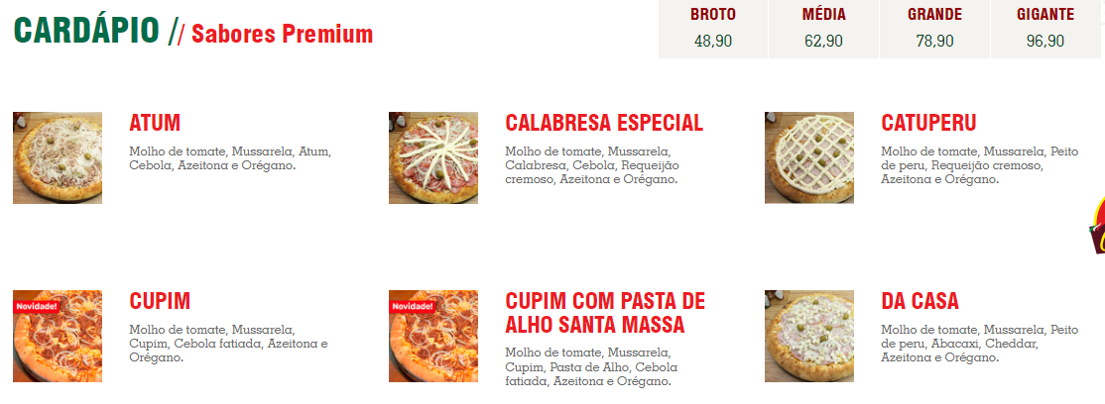
Modelo da Home- Usar Padrão em todas páginas
Div Fundo
OBS: O cabeçalho / rodapé deve ser igual em todas as páginas (padrão)
Nome Pizzaria
Home Cardápio Pedidos
Div Cabeçalho
Div Corpo
Div Rodapé
Endereço: ...... Contato: .....

Slide 3
Criar com um formulário para Pedidos:
INFORMAÇÕES CLIENTES:
Nome (text e obrigatório)
Endereço (text) Bairro (text)
Cidade (text) Estado (select - 5 opções)
CEP (text ) E-mail (text)
Telefone Residencial (text) Telefone Celular (text)
CPF (text) RG (text)
INFORMAÇÕES ENCOMENDAS
Data Entrega: (date) Horário Entrega: (time)
Tipo Pizza: (select – doce,salgada ...)
Tamanho Pizza: (select – Pequena, Média,...)
Sabor Pizza: (checkbox – calabresa, frango, ...)
Tipo Borda: (select – doce,salgada ...) Sabor Borda: (select – requeijão, cheddar,...)
Botões ENVIAR e LIMPAR

